Slide 1
ANTIMYKOTIKA, ANTIPARAZITIKA, ANTIPROTOZOIKA
Zvýšení kvality vzdělávání na UK a jeho relevance pro potřeby trhu práce-ESF
Reg. č. CZ.02.2.69/0.0/0.0/16_015/0002362
Projekt je financován z programu OP VVV
doc. PharmDr. Lenka Tůmová, CSc.

Slide 2
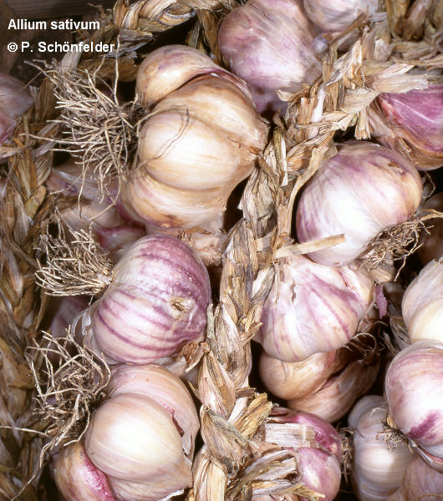
Bulbus allii sativi. Česnek
Česnek setý. Allium sativum, Liliaceae.
Vytrvalá bylina.
Droga: Složená cibule.
Obsah: Nepříjemně páchnoucí silice (0,1 %) se tvoří z alliinu po rozetření drogy nebo při destilaci. Enzym alliináza proměňuje alliin na baktericidně účinný allicin.
Za působení vzduchu vytváří produkty typického česnekového zápachu - diallyldisulfid a další sulfidy.
Vitaminy A, skupina B, vitamin C.
Použití: Allicin - účinný proti G+ bakteriím ještě při zředění 1: 100 000.
Karminativum s dezinfekčními, choleretickými a spasmolytickými účinky.
Droga, silice a allicin působí antimykoticky.
V lidovém léčitelství k léčbě vysokého krevního tlaku a arterioskleróze.
Podobné látky má i cibule obecná
(Allium cepa).
Interakce - při současném podávání s antikoagulancii či antiagregancii – zvýšená krvácivost.
Kontraindikován - při léčbě antivirotiky (pokles jejich plazmatické koncentrace). ČL 2009

Slide 3
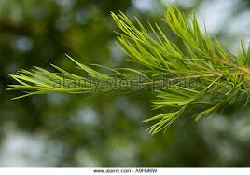
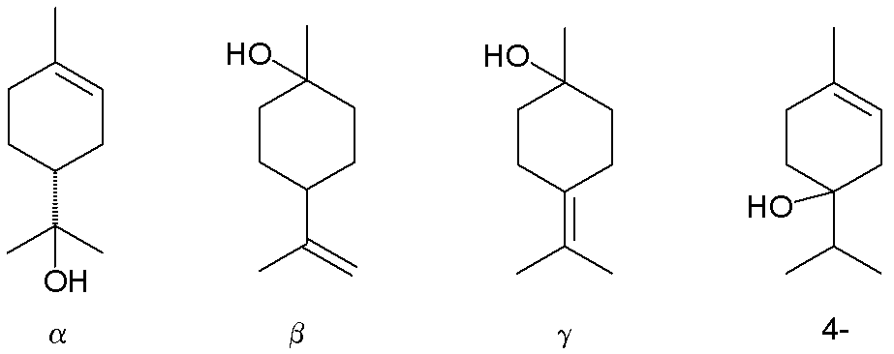
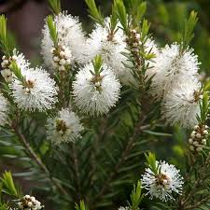
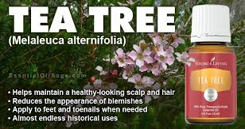
Melalaucae aetheroleum
Melaleuca alternifolia (Maiden and Betch) Cheel – melaleuka (kajeput) střídavolistá, M. linariifolia Smith - melaleuka pyštekolistá, M. dissitoflora F. Mueller – melaleuka řídkokvětá (Myrtaceae)
Droga: Silice získaná z listů a koncových větviček destilací s vodní parou.
Obsah: Terpineol, 1,8-cineol, p-cymen, limonen, sabinen a další složky silice.
Použití: Na ošetřování pokožky při mykózách chodidel, při zánětech v ústní dutině.
terpineol má 4 izomery: α-, β-, γ-, 4-ol-

Slide 4
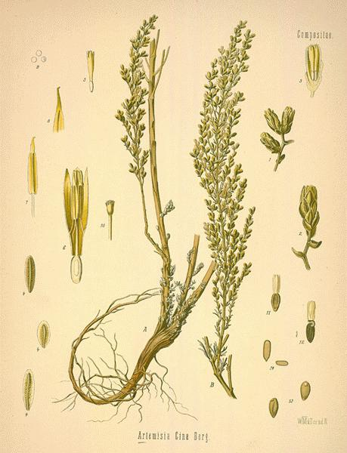
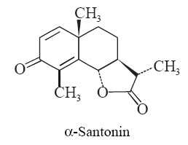
ANTHELMINTIKA
Látky s hlístopudným účinkem.
Slouží k usmrcování střevních parazitů (roupů, škrkavek, tasemnic).
Vedle syntetických látek i přírodní látky s obsahem silice.
Cicvárový květ (Cinae flos).
Pelyněk cicvárový. Artemisia cina, Asteraceae
Polokeř domácí ve stepích u Kaspického moře, Turkestán - odkud byla původně kryta
celosvětová potřeba. Dnes využívána droga z Pakistánu.
Droga: Usušené nerozvité úbory, sbírané v červenci a srpnu. Rozkvetlé úbory mají nižší
obsah úč. látek.
Obsah: 2-3,5 % santoninu (seskviterpenický lakton), artemisin, 2 % silice.
Silice podporuje účinky santoninu.
Použití: Anthelmintikum účinné proti škrkavkám a roupům, které ochrnuje.
Musí být současně podáno projímadlo. Nepůsobí na tasemnice. Pro toxické účinky
se používá pouze ve veterinární praxi.

Slide 5
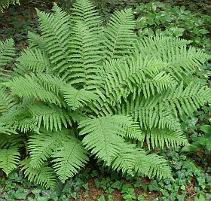
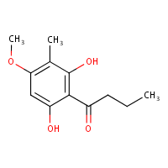
Filicis maris rhizoma. Oddenek kapradě samce
Kapraď samec. Dryopteris filix-mas, Polypodiaceae.
Vytrvalá rostlina rozšířená hojně v Evropě, Asii, Severní Americe.
Droga: Vysušené oddenky s přisedlými listovými bazemi.
Sběr - na podzim, zbavují se kořenů, odumřelých částí listů.
Suší se vcelku, neloupané. Droga se uchovává maximálně 1 rok - pak neúčinná.
Obsah: Oleopryskyřice ve žlaznatých trichomech v intercelulárním parenchymu.
Aspidinol, kyselina filicinová, albaspidin, kyselina filixová.
Použití: Velmi účinné anthelmintikum proti cizopasným červům, hlavně tasemnicím.
Nutné současně podat silné projímadlo, aby se léčivo odstranilo dříve, než se projeví Aspidinol
jeho toxický účinek.
Používá se etherový extrakt či jeho roztok v neutrálním rostlinném oleji.
Dávka pro dospělého člověka je 8-10 g extraktu.
Vzhledem k nestálosti, nevyrovnanosti účinku a nebezpečným toxickým projevům
se používá jen výjimečně.

Slide 6
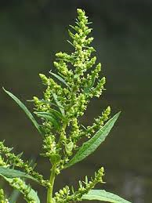
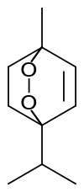
Chenopodii etheroleum. Merlíková silice
Merlík vonný. Chenopodium (nověji Dysphania) ambrosioides var. anthelmintikum, Chenopodiaceae.
Jednoletá bylina domácí v Západoindickém souostroví, pěstovaná v jižních a východních oblastech USA.
Silice se tvoří ve žláznatých trichomech listů, květů a plodů.
Droga: Silice získaná destilací s vodní parou čerstvých, kvetoucích a plodonosných rostlin /bez kořenů/.
Obsah: askaridol (60-80 %), p-cymen, limonen, kafr.
Hl. úč. látka – askaridol - schopný exloze při zahřívání (organický peroxid). Destilace se musí provádět co nejrychleji.
Použití: Anthelmintikum, účinné proti všem typům parazitů. V humální medicíně jen v případech, kdy nelze ordinovat syntetické léčiva (piperazinového typu).
Nevýhoda - nebezpečí předávkování.
Uplatňuje se ve veterinární praxi, účinný i proti plicním parazitům ve formě aerosolu.
askaridol

Slide 7
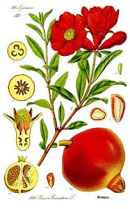
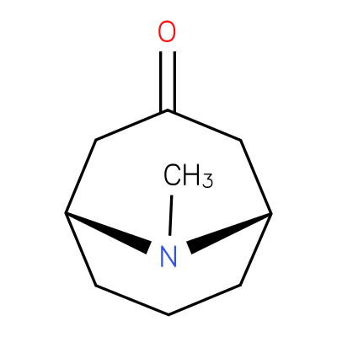
Granati cortex. Granátová kůra Punica granatum (Marhaník granátový), Punicaceae
keř nebo nízký, šedokorý strom
Plody - granátová jablka - podobají se pomerančům, mají však svrchní, hnědo-červenou vrstvu kožnatou a jsou na vrcholku věnčeny vytrvalým kalichem.
Uvnitř semena, která jsou obalena dužninou (míšky). Pro tuto dužninu jsou granátová jablka v jižní Evropě, v severní Africe a v teplé Asii oblíbeným ovocem.
O granátových jablkách je zmínka už v nejstarších spisech. Starověcí Řekové viděli v granátovém jablku symbol plodnosti a zasvětili je bohyním Afroditě a Héře. Zlatá jablka jež darovala bohyně Gaia Diovi a Héře při
jejich zasnoubení, jež bylo příčinou války trojské, byla prý nejspíše jablka granátová.
Droga: Usušená kůra větví, kmenů i kořenů.
Obsah: 0,3-0,7 % piperidinových alkaloidů, pelletierinů (pseudopelletierin, isopelletierin,
methylisopelletierin), třísloviny.
Použití: Anthelmintikum (isopelletierin na tasemnice - ochrnuje svalstvo červů,
nutné podat projímadlo). Silně dráždí žaludek (třísloviny), proto podáván
ve formě tanátů.
Oplodí (pericarpium) neobsahuje alkaloidy, pouze třísloviny - silné adstringens.
pseudopelletierin

Slide 8
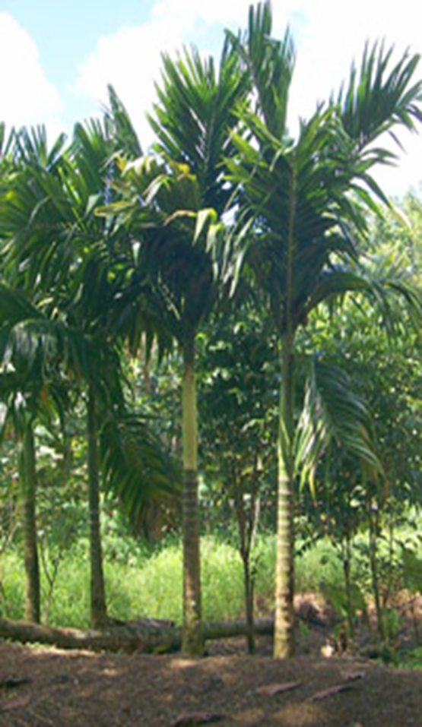
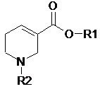
Arecae semen. Arekové semeno Areca catechu (Areka obecná, Arecaceae)
Areca catechu, areková palma, 20 metrů vysoká palma s rovným kmenem.
Původ - střední Malajsie, ale nyní se hojně pěstuje po celé tropické Asii, hlavně
v Indii, Barmě, Thajsku, Malajsii, Vietnamu, na Srí Lance.
Droga: Usušená semena (nesprávně ořechy).
Obsah: 0,2-0,5 % alkaloidů pyridinového typu, tuk - 15 %, katechinové třísloviny, silice.
Hlavní alkaloid - arekolin, arekaidin, guvacin a guvakolin.
R₁ R₂
Arekolin -CH₃ -CH₃
Arekaidin -H -CH3
Guvacin -H -H
Guvakolin -CH₃ -H
Použití: Veterinární anthelmintikum, proti škrkavkám, červům a tasemnicím.
Hlavní úč. látka - arekolin působí jako parasympatomimetikum - zvyšuje sekreci potních a slinných žláz a podporuje činnost střev. Ve veterině se používá i při kolikách koní.
Spolu s listy pepřovníku betelového se semeno tradičně používá k přípravě betelu – oblíbené drogy s povzbudivými a exitačními účinky při jejím žvýkání. Účinný je arekaidin, vzniklý alkalickým zmýdelněním arekolinu (proto se do betelu přidává i hašené vápno).

Slide 9
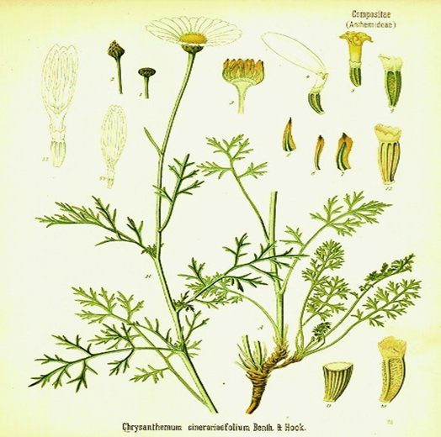
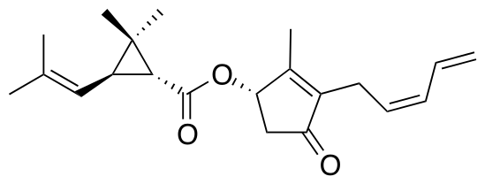
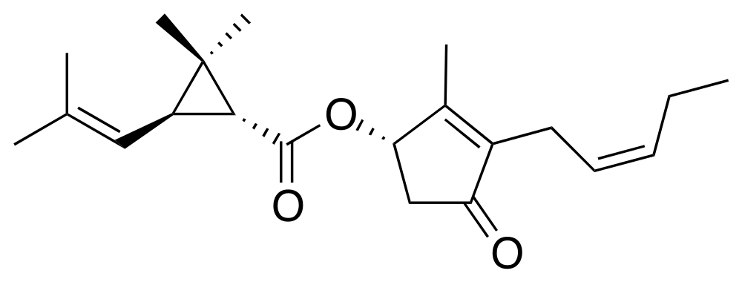
Pyrethri flos. Květ kopretiny starčkolisté
Kopretina starčkolistá. Chrysanthenum cinerrarifolium = Pyrethrum cinerariaefolium, Asteraceae.
Vytrvalá bylina domácí v oblasti Jadranu, pěstovaná v Dalmácii, Japonsku, Arménii, Iráku.
Droga: Usušené květní úbory, sbírají se ručně z 2-6 letých rostlin, před úplným rozvinutím, kdy je obsah úč. látek nejvyšší.
Obsah: Silice, pryskyřice, triterpen pyrethrol.
Účinné látky jsou estery kyseliny chrysanthemové - pyrethrin I, jasmolin I
nebo estery kyseliny pyrethrové - pyrethrin II a jasmolin II.
Použití: Insekticidum. Používá se ve formě prášku nebo extraktu proti létavému hmyzu (mouchám, moskytům).
Nemá škodlivé účinky na člověka či teplokrevné živočichy, u hmyzu se nevytváří rezistence.
Lze použít jako anthelmintikum proti škrkavkám a kožním parazitům.
pyrethrin I jasmolin I

Slide 10
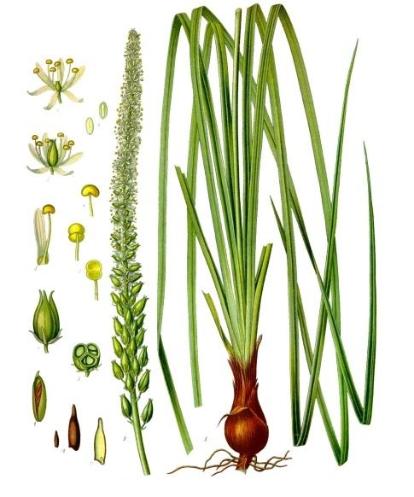
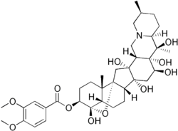
Sabadillae semen. Semeno sabadily
Sabadila lékařská. Schoenocaulon officinale, Liliaceae
Vytrvalá bylina, domácí ve Střední a Jižní Americe.
Droga: sušená semena
Obsah: 1-5 % alkaloidů, směs označována jako veratrin (cerveratrin, veratridin)
Použití: insekticidum
Nebezpečí resorpce prudce toxických alkaloidů.
veratrin

Slide 11
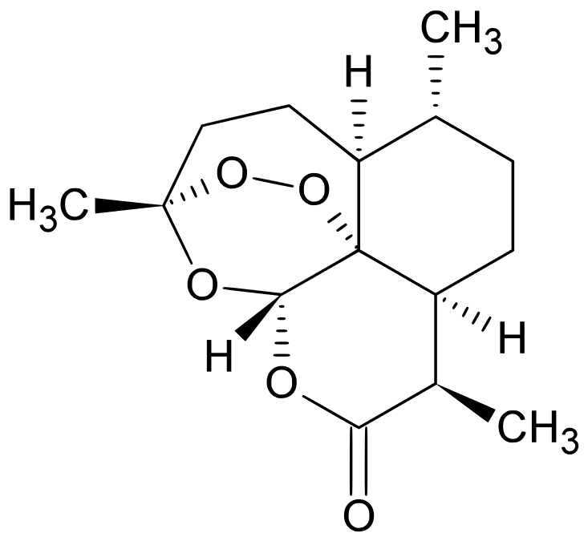
ANTIPROTOZOIKA
Artemisinin je přírodní extrakt z pelyňku druhu Artemisia annua. Chemicky patří mezi seskviterpenické laktony a používá se jako lék proti malárii. Antimalarický účinek artemisininu objevila čínská farmakoložka Tchu Jou-jou v 70. letech 20. století, za což dostala v roce 2015 Nobelovu cenu.
Staří Číňané využívali tuto bylinu k léčbě horečnatých onemocnění včetně malárie už ve 2. století př. n.l.
Součástí moderní západní medicíny se stal artemisin až v 70. letech minulého století, kdy byl izolován z pelyňku v čisté formě. Rostlina produkuje tuto látku jen v některých částech a navíc jen v případech, kdy je vystaven stresu. Proto se dnes pro léčbu malárie využívají především synteticky připravené molekuly artemisinu a jejich modifikované verze.
V současnosti se artemisinin produkuje pomocí geneticky modifikovaných kvasinek a existuje celá řada polosyntetických derivátů (arthemeter, artesunát, dihydroartemisinin, atd.).
Deriváty artemisininu mohou působit i proti motolicím Schistosoma, Clonorchis, Opisthorchis, Fasciola hepatica, parazitickým prvokům Toxoplasma gondii, Trypanosoma a také plísním.
Rovněž se studuje i možný účinek artemisininů a jeho derivátů proti nádorům či protizánětlivé působení.

Slide 12
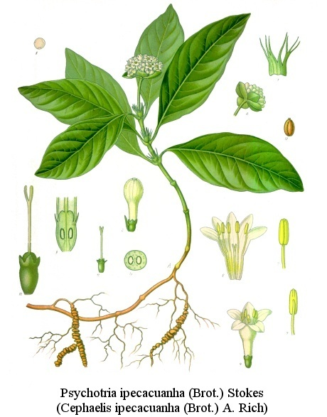
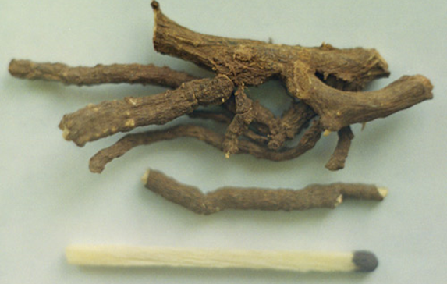
Ipecacuanhae radix. Ipekakuanhový kořen
Hlavěnka dávivá. Uragoga ipecacuanha, Cephaelis acuminata, Rubiaceae.
Vždyzelený keřík rostoucí ve vlhkých stinných lesích Jižní Ameriky, hlavně v Bolívii.
Droga: Usušené kořeny nebo oddenky s kořeny. Získává se z planě rostoucích rostlin v době květu. Kořeny se suší na slunci nebo u ohňů a dopravují se po řekách do přístavů. Nejvyšší obsah u rostlin 3-4 letých.
Hlavní obchodní druhy drogy - RIO, čili brazilská ipekakuanha
/název podle přístavu/, NIKARAGUA či PANAMA ipecacuanha, pěstuje se i v Barmě, a Malaisii.
Název ipecacuanha pochází z brazilského domorodého jazyka
značící bylinu způsobující zvracení a rostoucí na pokraji cest.
Obsah: alkaloidy emetin, cefaelin a psychotrin.
Jsou lokalizovány hlavně v kůře, která tvoří až 90 % drogy.
V druhu RIO tvoří 2/3 alkaloidů emetin a 1/3 cefaelin.
V druzích pocházejících z Cephaelis acuminata je pomět opačný.
Použití: expektorans ve formě nálevu, tinktur či sirupu, ve vyšších dávkách působí emeticky.
Alkaloidy lokálně dráždí, mohou vyvolat zánět spojivek, asthmatické záchvaty.
Emetin se používá jako chemoterapeutikum proti amoebové dysenterii, rozšířené v tropech a proti infekci.
ČL 2009

Slide 13
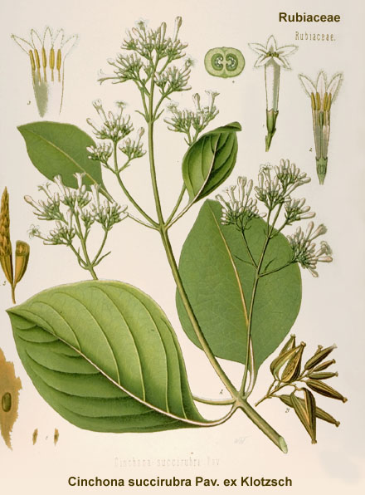
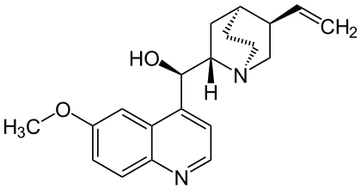
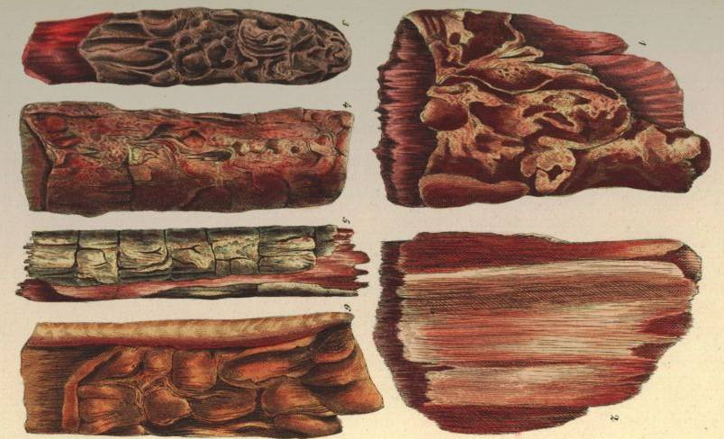
Cinchonae cortex. Chinová kůra
Chinovník červený. Cinchona succirubra, Rubiaceae
Stromy domácí v Andách tropické Ameriky - Kolumbie, Peru, Bolívie ve výšce 1 000 - 3 500 m n.m.
Pěstuje se v Indonésii, Indii, Gautemale, Bolívii a je vysoce specializovaným odvětvím tropického zemědělství - pěstování na plantážích.
Droga: usušená kůra větví nebo kořenů. Podle vzhledu – červené kůry z C. succirubra /enzymaticky se vytváří z tříslovin chinová červeň/ nebo žluté kůry z C. calissaaya a C. ledgeriana. Nejvyšší obsah alkaloidů v kůře stromů 6-9 letých.
Před 2. sv. válkou Jáva kryla 90 % světové spotřeby. Po obsazení této oblasti Japonci - urychlen vývoj syntetických antimalarik. Založeny plantáže ve Střední a Jižní Americe, nešetrnou těžbou byly prakticky vymýceny.
Obsah: 25 různých alkaloidů lokalizovaných v parenchymu střední vrstvy kůry.
Nejvýz. - chinin, chinidin, cinchonin a cinchonidin.
Další látky – kyselina chinová a chinotříslová, z níž se tvoří chinová červeň.
Chinin - protoplazmatický jed - brzdí enzymatické pochody, má schopnost ničit původce malárie
(Plasmodium malariae). Působí analgeticky, snižuje teplotu /antipyretikum/.
Zvyšuje citlivost dělohy na látky vyvolávající kontrakce - dříve zneužíván jako abortivum.
Chinidin - k léčbě srdečních arytmií a fibrilaci komor.
ČL 2009
V ČL je chinin používán také jako standard hořkosti pro zkoušku čistoty u hořčinových drog.

Slide 14
Vytvořeno v rámci projektu: „Zvýšení kvality vzdělávání na UK a jeho relevance pro potřeby trhu práce-ESF Reg. č. CZ.02.2.69/0.0/0.0/16_015/0002362“, který je financován z programu OP VVV.

